Slide 1

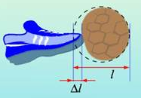
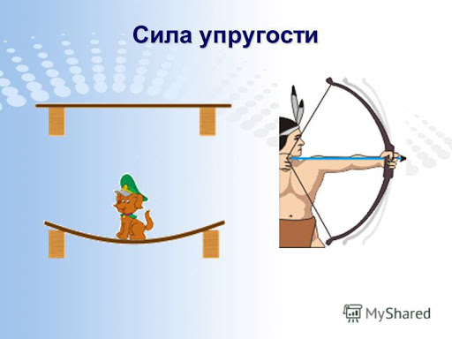
F I Z I K A
7- sinf
MAVZU: NYUTONNING
UCHINCHI QONUNI

Slide 2
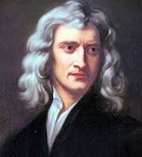
Harakat qonunlari
Dinamikaning asosiy qonunlari uchta bo‘lib, ular harakat qonunlari deyiladi.

Slide 3
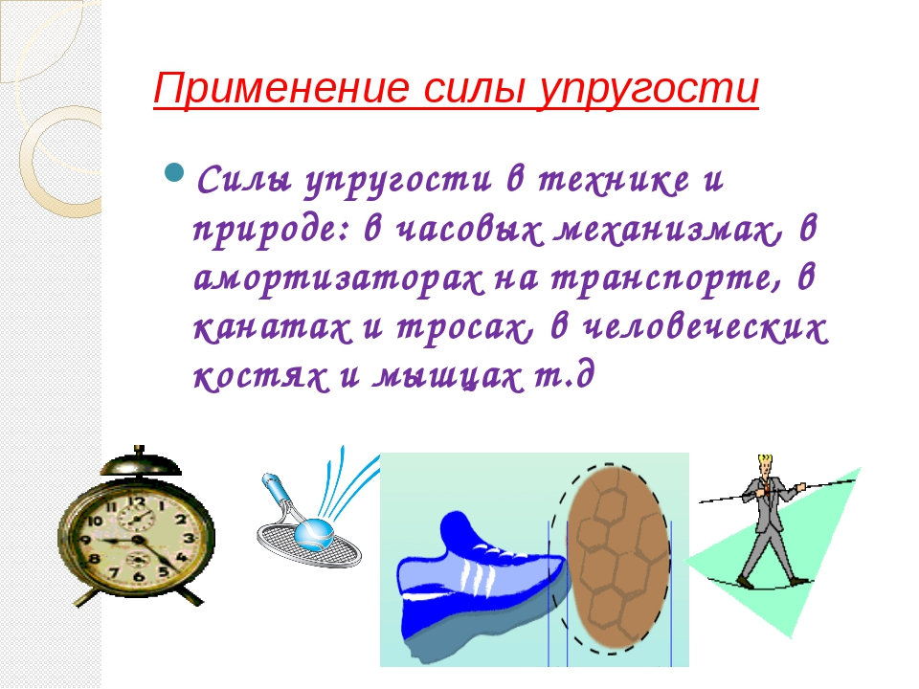
Kuch o‘zi nima?
Bir jismning boshqa jismga ta’siri tufayli shakli va hajmining o‘zgarishiga sabab bo‘ladigan kattalikka kuch deb ataladi.

Slide 4
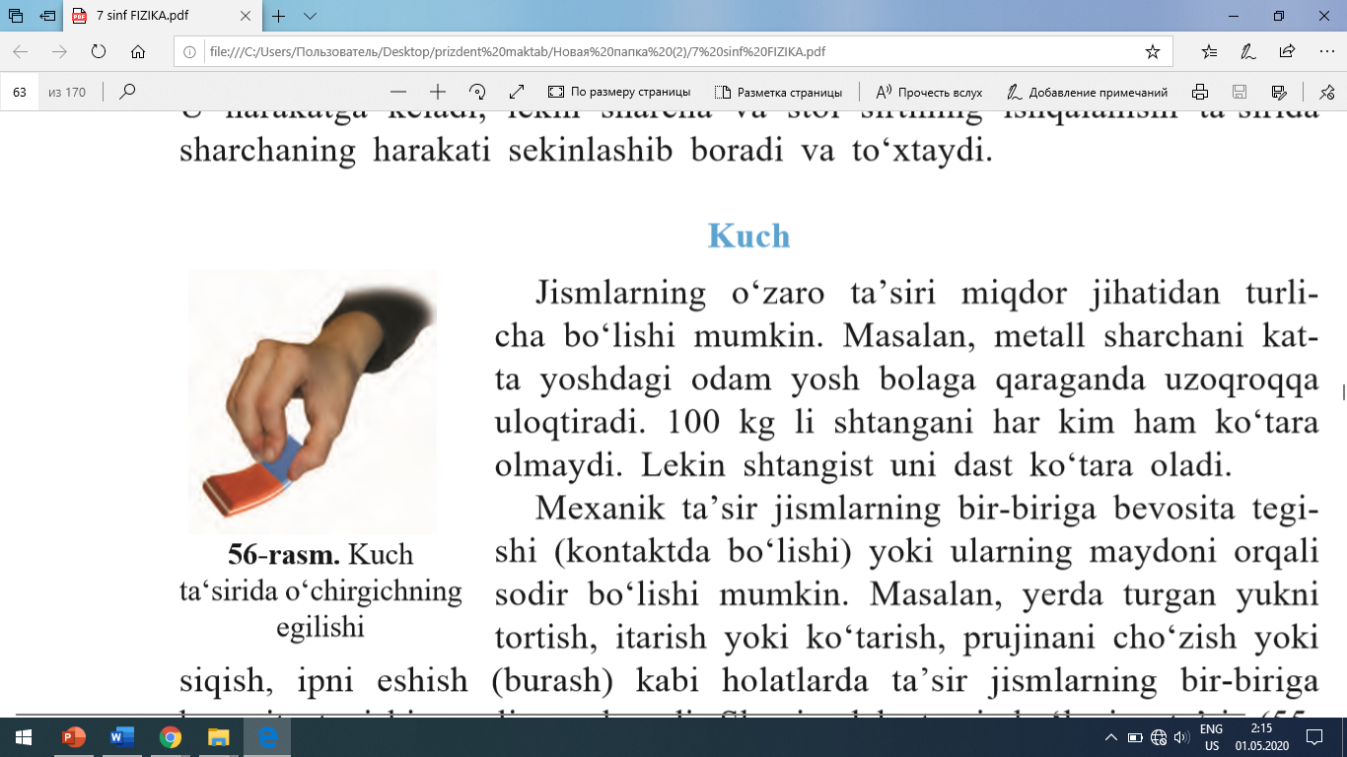
KUCH TA’SIRIDA JISMLAR
Egiladi, cho‘ziladi, siqiladi, sinadi…

Slide 5
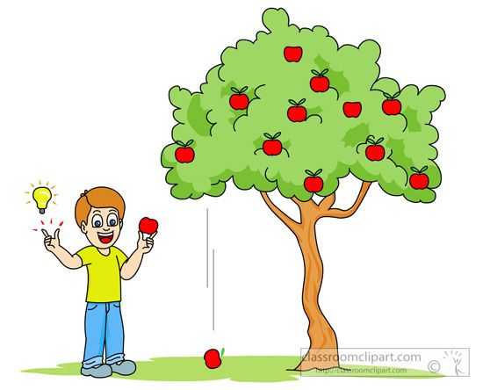

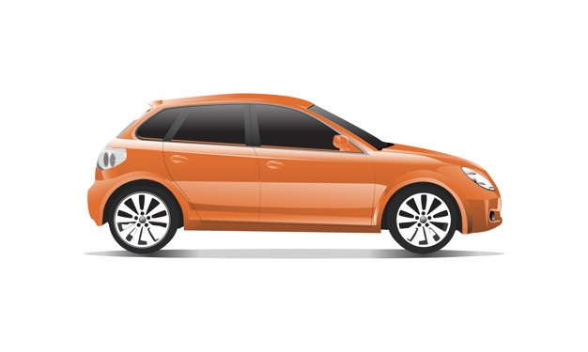
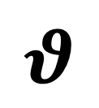
Nyutonning 1- qonuni
Agar jismga biror bir jism ta’sir qilmasa jism o‘zining tinch holatini, yoki to‘g‘ri chiziqli tekis harakatini davom ettiradi.
$$θ$$

Slide 6
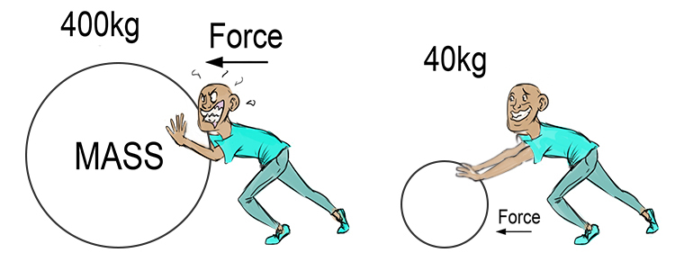
INERTLIK NIMA?
Jism inertligini taqqoslash uchun qanday kattalik kiritilgan?
Massa
m

Slide 7
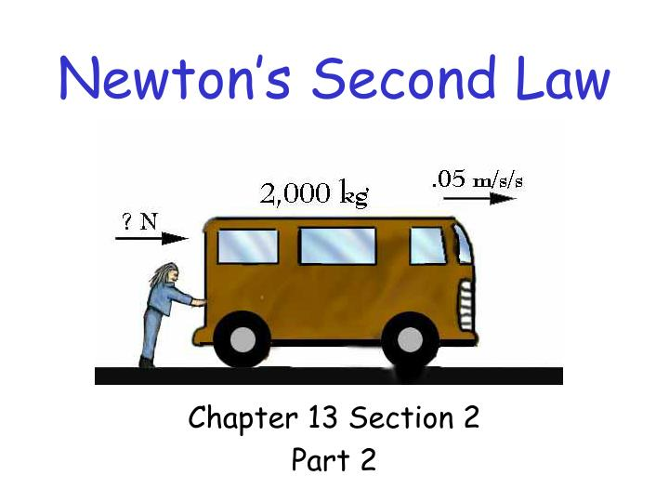
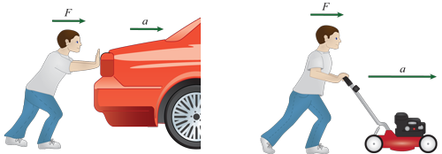
Qaysi jismning inertligi katta?

Slide 8


Nyutonning 2- qonuni
Jismning tezlanishi unga ta’sir etayotgan kuchga to‘g‘ri proporsional, massasiga esa teskari proporsionaldir.
m = $\frac{F}{a}$
a = $\frac{F}{m}$
F = m a

Slide 9
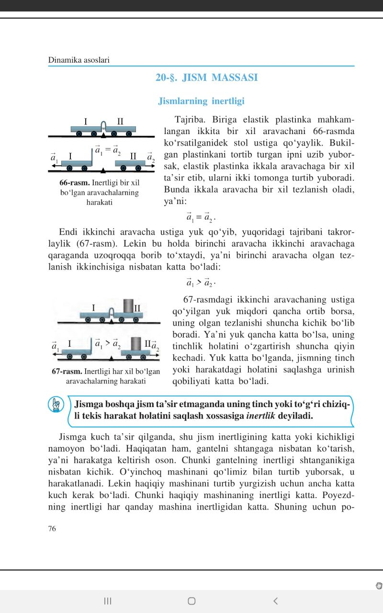
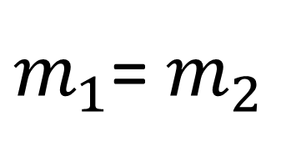
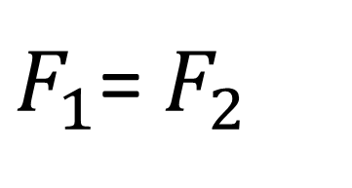
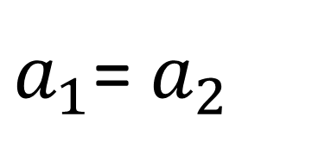
JISMLARNING O‘ZARO TA’SIRI
$m_{1}$= $m_{2}$
$a_{1}$= $a_{2}$
$F_{1}$= $F_{2}$

Slide 10
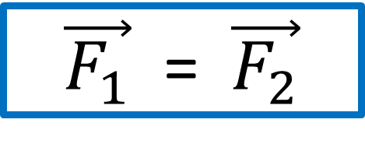
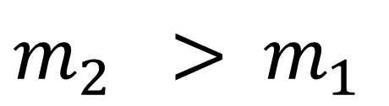
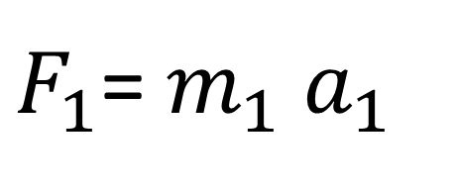
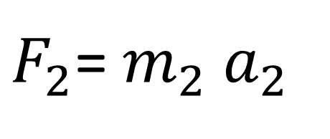
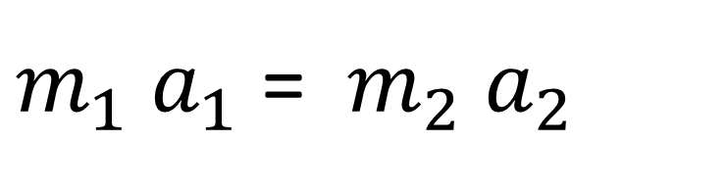
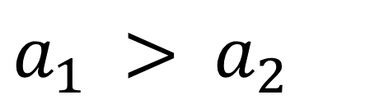
JISMLARNING O‘ZARO TA’SIRI
$m_{2} >$ $m_{1}$
$a_{1}$ $>$ $a_{2}$
$m_{1}$ $a_{1}$ = $m_{2}$ $a_{2}$
$F_{1}$= $m_{1}$ $a_{1}$
$F_{2}$= $m_{2}$ $a_{2}$
$\vec{F_{1}}$ = $\vec{F_{2}}$

Slide 11
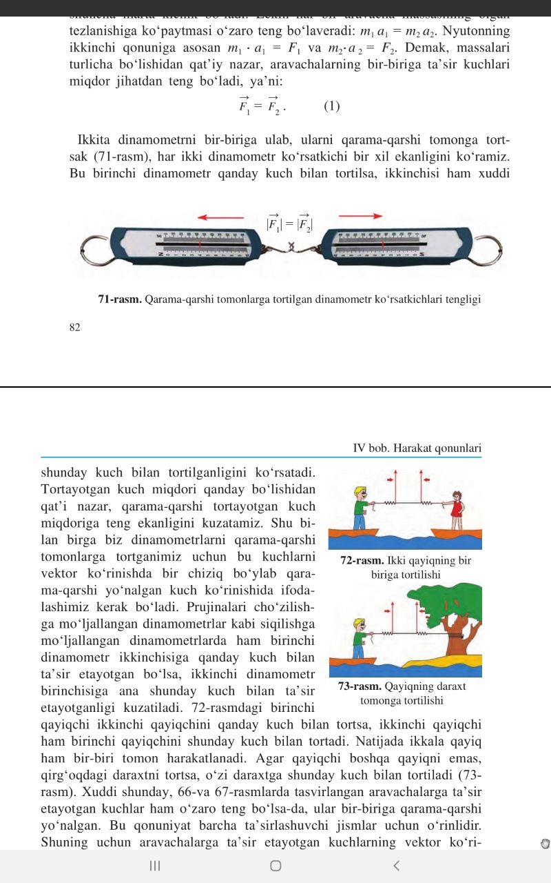
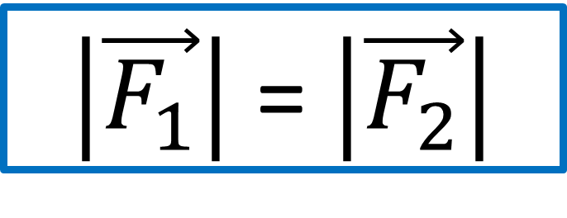
JISMLARNING O‘ZARO TA’SIRI
$\left|\vec{F_{1}}\right|$= $\left|\vec{F_{2}}\right|$

Slide 12
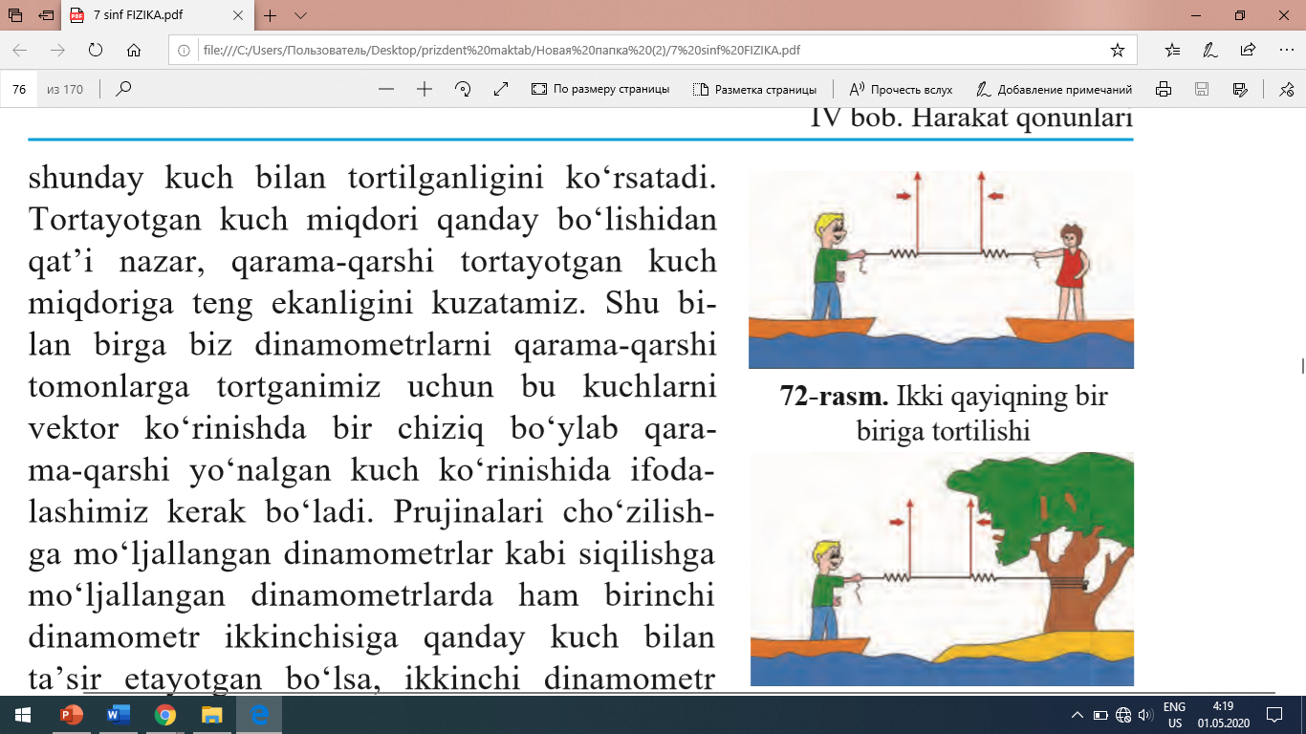
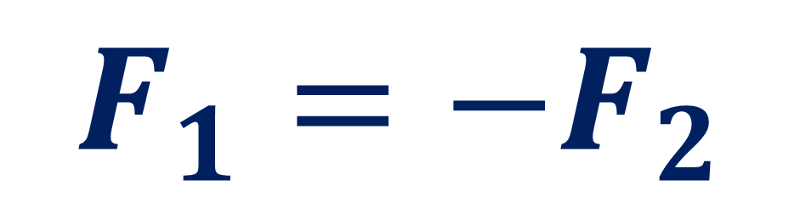
IKKI QAYIQNING BIR-BIRIGA TORTILISHI
$$F_{1}=−F_{2}$$

Slide 13
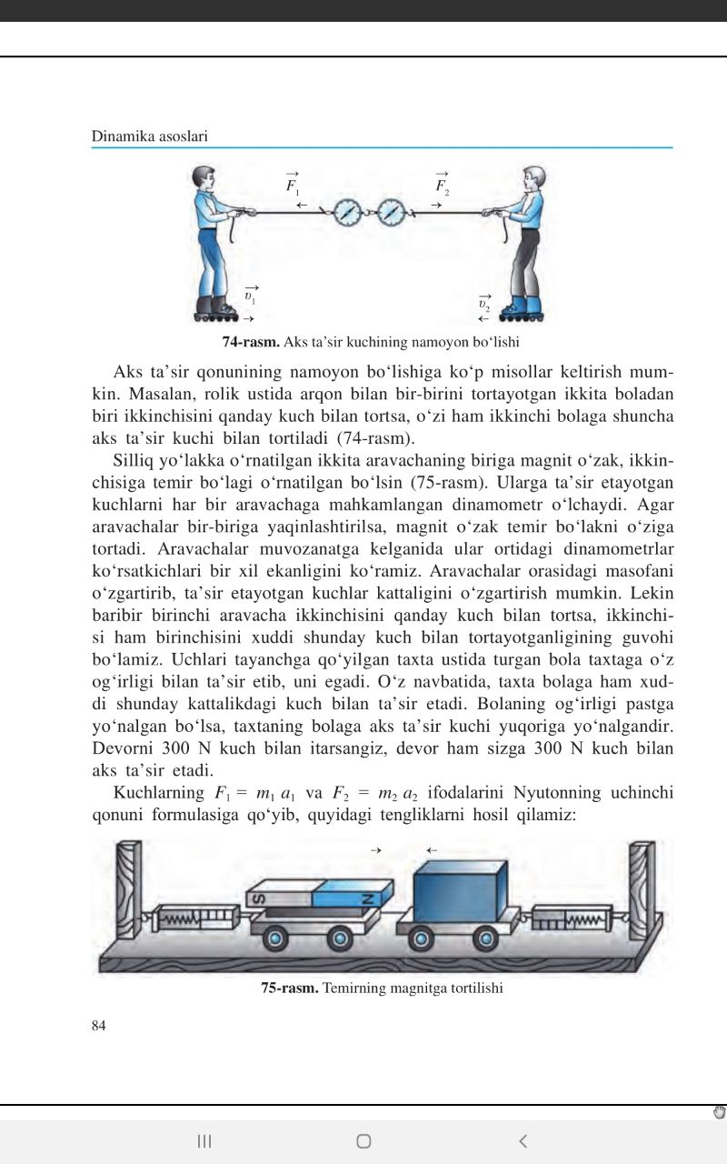




AKS TA’SIR KUCHI
$$\vec{F_{1}}$$
$$\vec{F_{2}}$$
$$\vec{θ_{1}}$$
$$\vec{θ_{2}}$$

Slide 14


AKS TA’SIR KUCHI
$$\vec{F_{1}}$$
$$\vec{F_{2}}$$

Slide 15
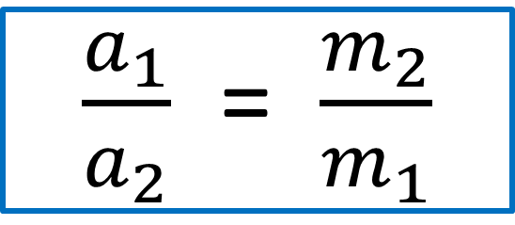
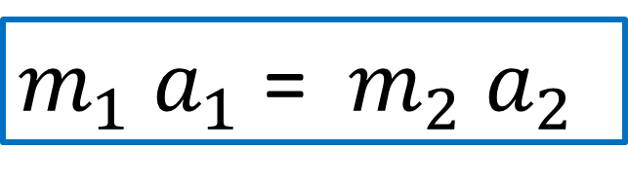
Nyutonning 3- qonuni
$\frac{a_{1}}{a_{2}}$ = $\frac{m_{2}}{m_{1}}$
$m_{1}$ $a_{1}$ = $m_{2}$ $a_{2}$
O‘zaro ta’sirlashgan ikki jismning tezlanishlari ularning massalariga teskari proporsional bo‘lib, o‘zaro qarama-qarshi yo‘nalgandir.

Slide 16
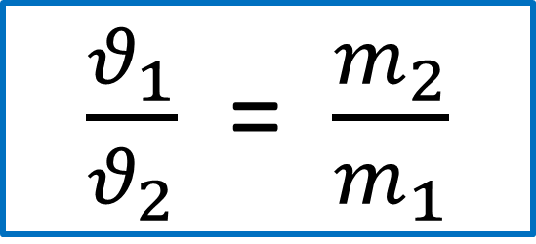
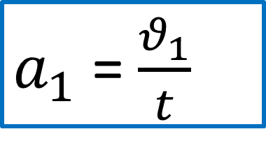

Nyutonning 3- qonuni
$\frac{θ_{1}}{θ_{2}}$ = $\frac{m_{2}}{m_{1}}$
$a_{1}$ = $\frac{θ_{1}}{t}$
$a_{2}$ = $\frac{θ_{2}}{t}$
va
Jismlarning o‘zaro ta’siri tufayli olgan tezliklari ularning massalariga teskari proporsional bo‘lib, o‘zaro qarama-qarshi yo‘nalgandir.

Slide 17
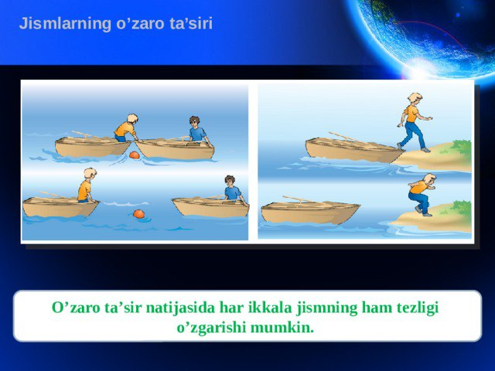
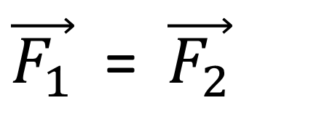
Nyutonning 3- qonuni
$\vec{F_{1}}$ = $\vec{F_{2}}$

Slide 18

Nyutonning 3- qonuni

Slide 19
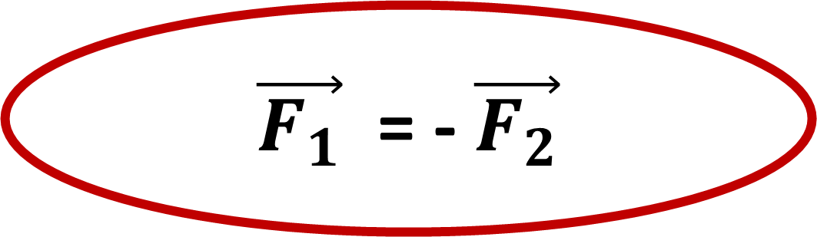
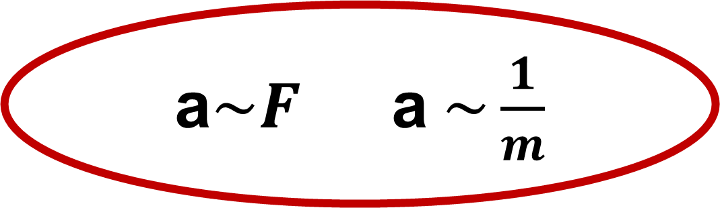
Nyuton qonunlari
1- qonuni
2- qonuni
3- qonuni
Inersiya qonuni
a$\sim F$ a $\sim \frac{1}{m}$
$\vec{F_{1}}$ = - $\vec{F_{2}}$

Slide 20
Masalalar yechish
Massasi 50 kg bo‘lgan bola qayiqdan qirg‘oqqa sakrab, 0,5 s ichida 10 m/s tezlik oldi. Agar qayiqning massasi 200 kg bo‘lsa, shu vaqt ichida qayiq qanday tezlik oladi?
Shu vaqt ichida bola va qayiq qanday tezlanish oladi?

Slide 21
Mustaqil bajarish uchun topshiriqlar:
1. Mavzu oxiridagi savollarga javob yozing.
2. Uchayotgan havo shari va qo‘limiz orasidagi ipga kichik bir yuk osilgan bo‘lsa, bu ip bo‘yicha uchta kuch ta’sir etmoqda: shar ipni yuqoriga tortadi; yukning og‘irlik kuchi uni pastga tortadi; barmog‘imiz uni gorizontal yo‘nalishda tortadi. Bu ta’sir kuchlariga aks ta’sir kuchlarini topib, chizmada ko‘rsating.

